Slide 1
Тема 2. АНАЛІТИЧНА ОЦІНКА міжнародної біржової діяльності
Лектор: доцент КАФЕДРИ ОРГАНІЗАЦІЇ ПІДПРИЄМНИЦТВА ТА БІРЖОВОЇ ДІЯЛЬНОСТІ
Яворська ВАЛЕНТИНА ОЛЕКСАНДРІВНА

Slide 2
Зміст
1.1. Еволюція міжнародної біржової діяльності.
1.2. Передумови виникнення біржової торгівлі на міжнародних біржах.
1.3. Історія виникнення та розвиток міжнародних бірж.
1.4. Аналітична оцінка діяльності міжнародних бірж.

Slide 3
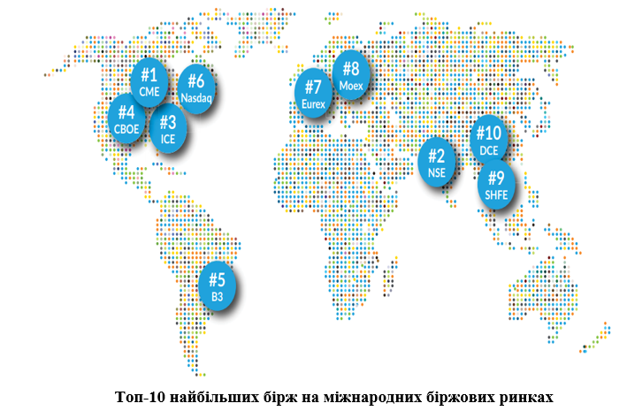

Slide 4
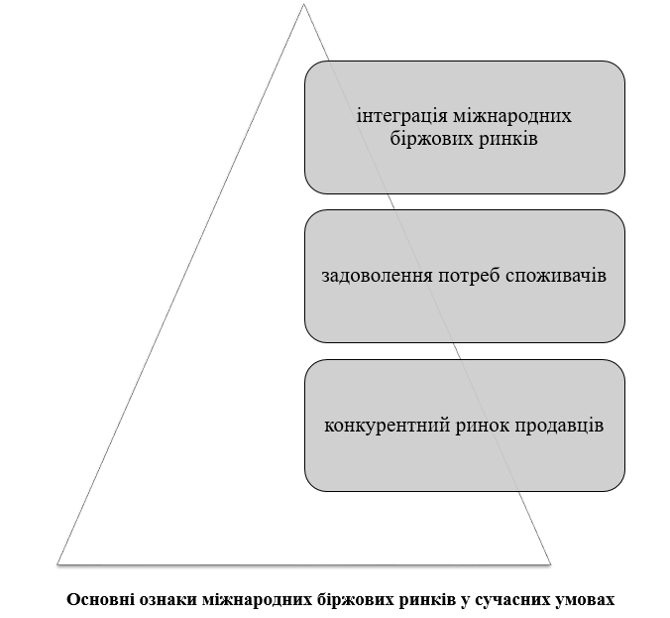

Slide 5
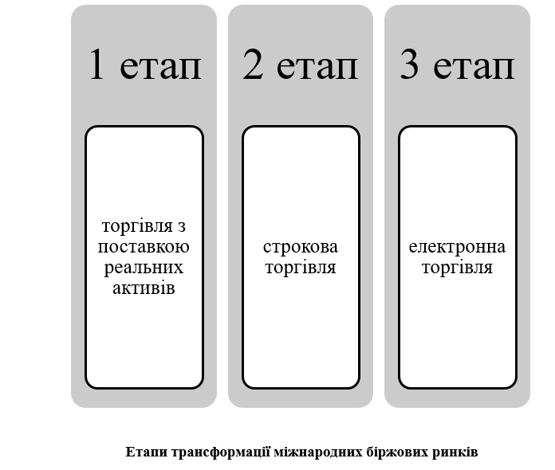

Slide 6
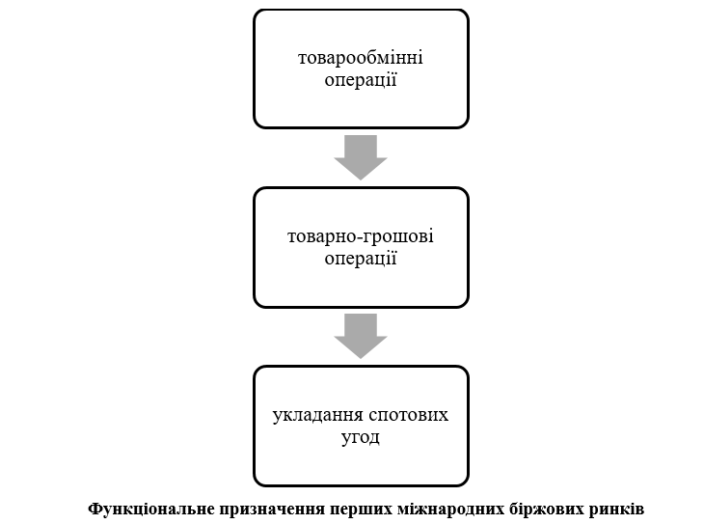

Slide 8
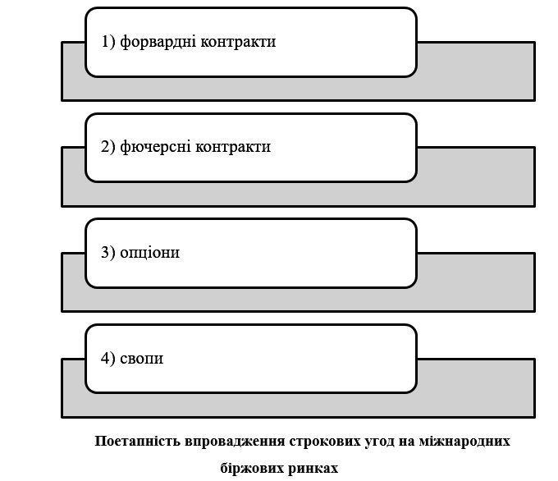

Slide 9
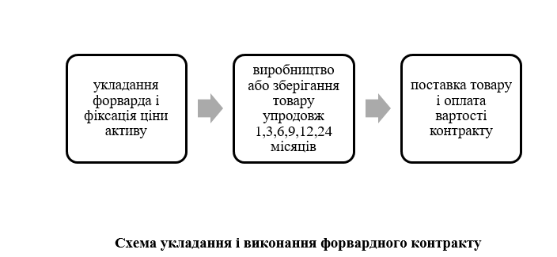

Slide 10
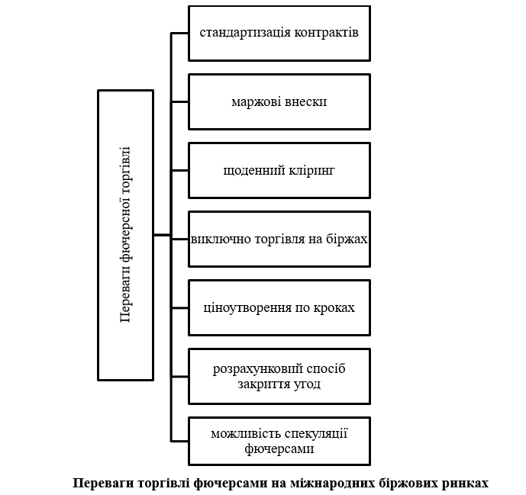

Slide 11
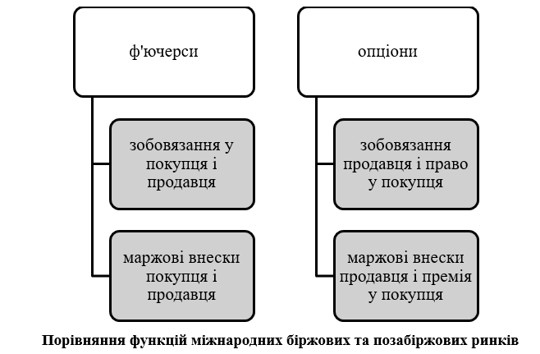

Slide 12
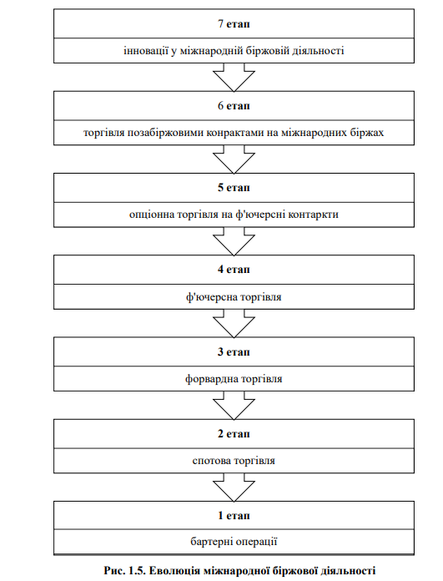

Slide 13
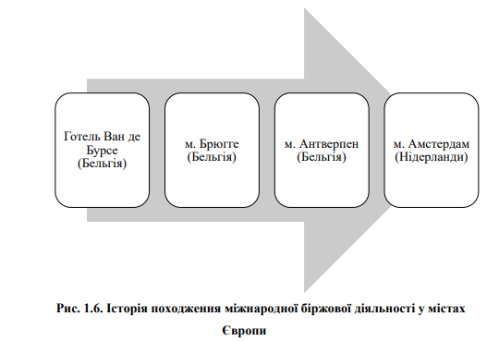

Slide 14
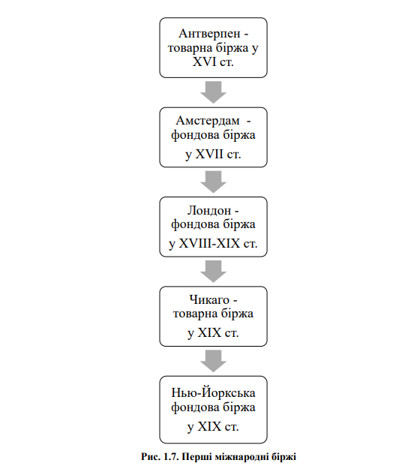

Slide 15
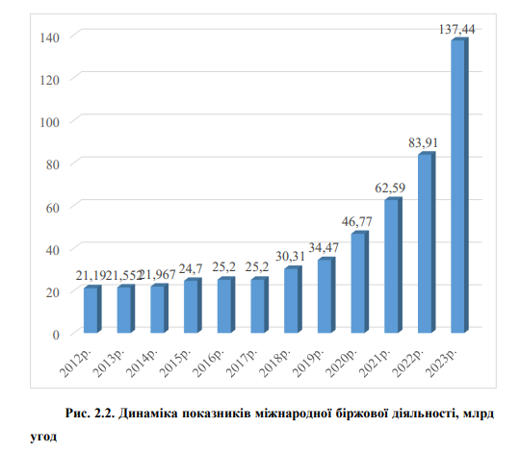

Slide 16
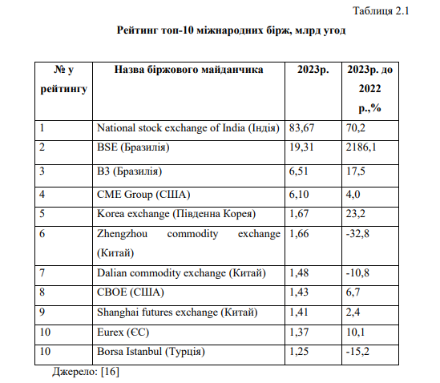

Slide 17
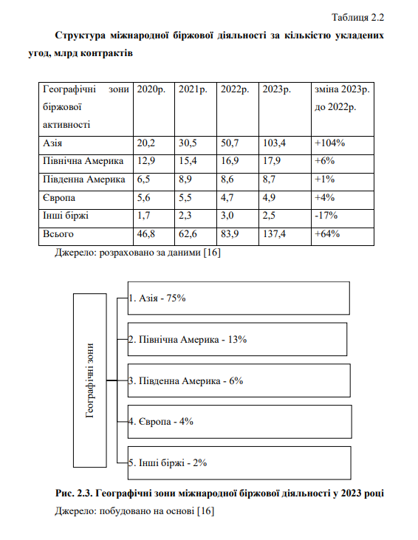

Slide 18
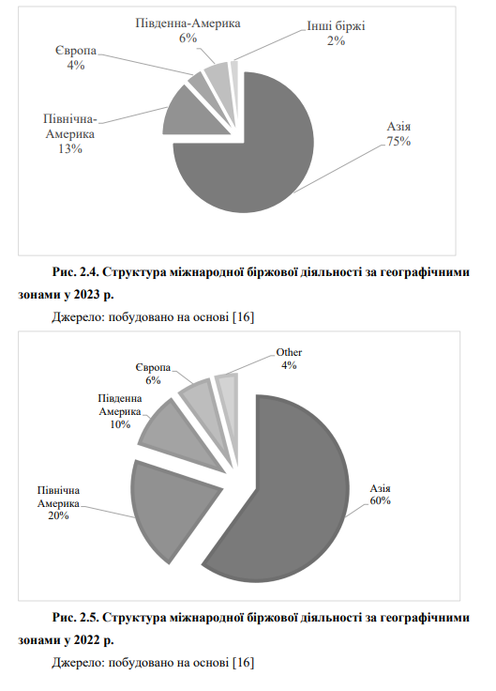

Slide 19
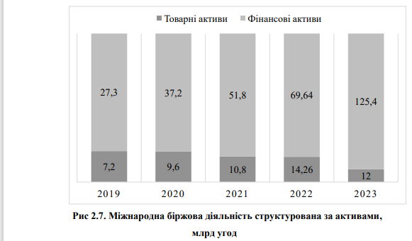

Slide 20
